Slide 1
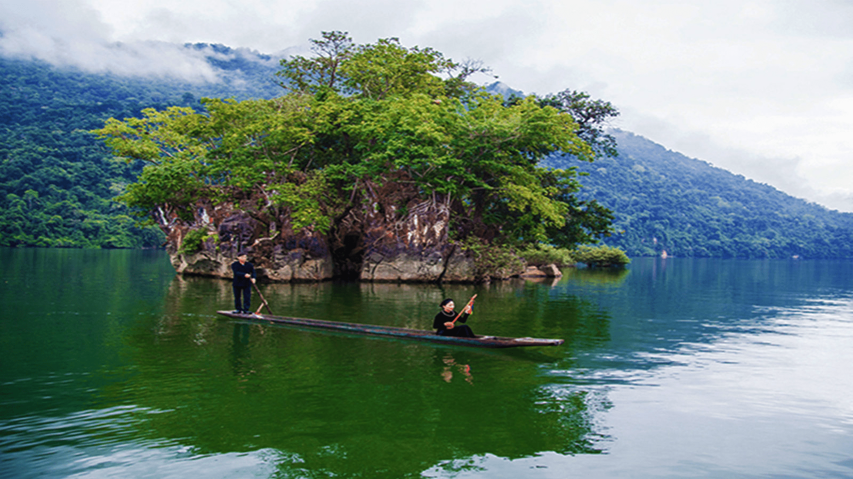


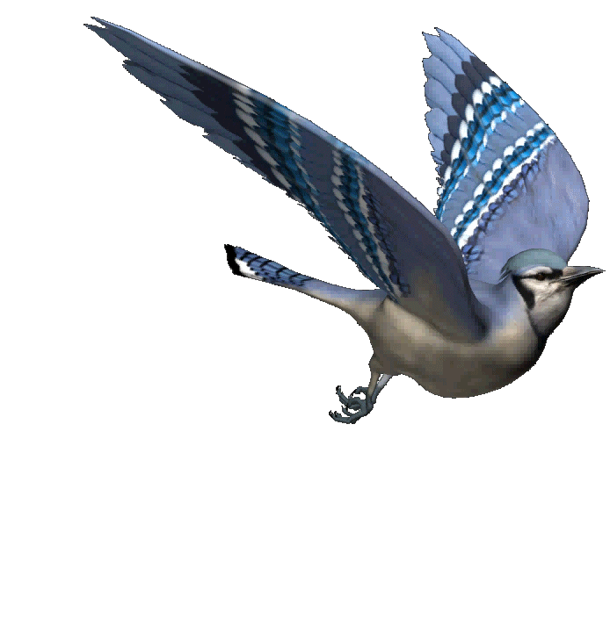


TOÁN
TIẾT 161: ÔN TẬP VỀ TÍNH DIỆN TÍCH, THỂ TÍCH MỘT SỐ HÌNH

Slide 2
KHỞI ĐỘNG
Bài toán: Chiếc khăn quàng đỏ hình tam giác có đáy dài 9,25 dm và chiều cao 24 cm. Tính diện tích chiếc khăn đó.
Bài giải
Đổi 9,25 dm = 92,5 cm
Diện tích chiếc khăn quàng đỏ là:
(92,5 x 24) : 2 = 1110 (cm²)
Đáp số: 1110 cm²

Slide 3
c
b
a
a
Hình lập phương
Hình hộp chữ nhật
Sxung quanh =
Sxung quanh =
a x a x 4
(a + b) x 2 x c
Stoàn phần =
Stoàn phần =
a x a x 6
Sxung quanh +Sđáy x 2
V =
a x b x c
V =
a x a x a

Slide 4
Bài 2:
Thứ năm ngày 02 tháng 5 năm 2024
Toán
Tiết 161: Ôn tập về tính diện tích, thể tích một số hình (Trang 168)
Bạn An làm một cái hộp dạng hình lập phương có cạnh 10cm.
a) Tính thể tích cái hộp đó.
b) Nếu dán giấy màu tất cả các mặt ngoài của hộp thì bạn An cần dùng bao nhiêu xăng- ti - mét vuông giấy màu?

Slide 5
Tóm tắt: a hình lập phương: 10 cm a) V = ... cm³ ? b) s giấy màu cần dùng dán hộp: … cm² ?
Thứ năm ngày 02 tháng 5 năm 2024
Toán
Tiết 161: Ôn tập về tính diện tích, thể tích một số hình (Trang 168)
Tóm tắt miệng
Trình bày bài giải
Làm bài theo cặp
Bài giải
a) Thể tích cái hộp hình lập phương là:
10 x 10 x 10 = 1000 (cm³)
b) Diện tích giấy màu cần dùng chính là diện tích toàn phần của hình lập phương và bằng:
10 x 10 x 6 = 600 (cm²)
Đáp số: a) 1000 cm³ ; b) 600 cm²

Slide 6
Bài 3: Một bể nước dạng hình hộp chữ nhật có kích thước ở trong bể là: chiều dài 2m, chiều rộng 1,5m và chiều cao 1m. Khi bể không có nước người ta mở vòi cho nước chảy vào bể, mỗi giờ được 0,5 m³. Hỏi sau mấy giờ bể sẽ đầy nước ?
Thứ năm ngày 2 tháng 5 năm 2024
Toán
Tiết 161: Ôn tập về tính diện tích, thể tích một số hình (Trang 168)

Slide 7
Tóm tắt: a: 2m b: 1,5 m c: 1 m
1 giờ vòi chảy vào bể: 0,5 m³nước
Thời gian vòi chảy đầy bể: … giờ?
Toán
Tiết 161: Ôn tập về tính diện tích, thể tích một số hình (Trang 168)
Tóm tắt miệng
Trình bày bài giải
Làm bài theo cặp
Bài giải
Thể tích trong lòng bể nước là:
2 x 1,5 x 1 = 3 (m³)
3 m³ gấp 0,5m³ số lần là:
3 : 0,5 = 6 (lần)
Thời gian để vòi nước chảy đầy bể là:
1 x 6 = 6 (giờ)
Đáp số: 6 giờ

Slide 8
Trò chơi ai nhanh, ai đúng
1. Hình lập phương có cạnh 5 cm thì diện tích xung quanh sẽ là:
A
A. 100 cm²
B. 200 cm²
C. 300 cm²
2. Hình hộp chữ nhật có chiều dài 5m, chiều rộng 2m, chiều cao 4 m thì thể tích sẽ là:
A. 40dm³
B. 4000dm³
C
C. 40000 dm³
3. Diện tích một mặt của hình lập phương là 100 dm². Thể tích của hình đó là:
A. 1000 cm³
B
B. 1000 000 cm³
C. 10 000 000 cm³

